Slide 1
Deze les
Nabespreken toets
Koppelen van een rekenmaatje voor wie dat nodig heeft.
Vervolg van Getallen les 6
Vanaf volgende week het domein verhoudingen
Waar gaat de periode toets over?
Boek hoofdstuk 6 t/m 10
Digitaal Getallen hoofdstuk 6
Verhoudingen hoofdstuk 1 t/m 4
ALLES moet 100 % af dan mag je deelnemen aan de toets en als beloning krijg je weer een halve punt erbij op- de periodetoets.
Studenten met rekenproblemen (aangepast programma)

Slide 2
Les 6 combineren van bewerkingen:
Zowel vermenigvuldigen/delen/optellen/aftrekken in 1 som
En daarna een kortingspercentage berekenen
Totale bedrag uitrekenen van een groepsactiviteit
Wat wordt de nieuwe kortingsprijs (wat moeten ze gaan betalen?)

Slide 3
Even oefenen
oefenen met hoofdrekenen aan het begin van elke les.
10 minuten intensief hoofdrekenen
Evaluatie dmv kahoot
spelvorm
digibord
Vermenigvuldigen en delen met decimale getallen
DENK AAN DE KOMMA’S
Bij x (Vermenigvuldigen) schuift de komma naar links
Bij : (delen) schuift de komma naar rechts
0,1 x 2
0,3 x 4
0,5 x 2
0,6 x 3
0,3 x 0,4
0,6 x 0,2
0,5 x 0,5
0,4 x 0,02
0,03 x 0,5
0,07 x 0,05
10 : 0,5
25 : 0,5
42 : 0,7

Slide 4
Delen door decimalen getallen
Komma’s wegdenken en in je antwoord weer terugplaatsen!
10 : 0,5 = 10 helen verdelen in stukken van 0,5
komma wegwerken (doe het getal x 10) 10: 5 = 2,0
komma terugplaatsen (doe je antwoord : 10) naar rechts = 20,0
25 : 0,5 =
42 : 0,7 =
0,5 : 10 = 0,5 (of 0,50 cent) verdelen over 10 mensen
komma wegwerken (je doet het getal x 10) 5 : 10
5 (euro) verdelen over 10 mensen wordt dus een decimaal getal
handiger is om het eerste getal in de deelsom altijd het hoogste te laten zijn
In dit geval doe je het getal dus keer 100
maar let op dan moet je ook delen door 100 in je antwoord
dus: 0,5 : 10 wordt (x100) 50 : 10 = 5 Je antwoord delen door 100 of de komma 2 plekken opschuiven naar LINKS = 0,05
0,5 : 25 =
0,7 : 42 =
0,5 : 20 =
2,5 : 125 =

Slide 5
Bladzijde 68 leerwerkboek: hoe bereken je de voorbeeldsom?

Slide 6
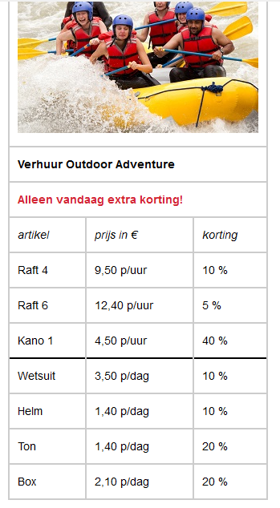
Uitrekenen van korting:
Wat is handig om eerst te doen?
Eerst :
het nieuwe kortingstotaal berekenen
100% - korting = nieuwe totaal
Voor raft 4 (zie hiernaast)
100% - 10% korting = 90% is het nieuwe totaal
Manier 1
Dan: in een verhoudingstabel zetten
100% 1% 90%
9,50 ….. ? = 8,55
Manier 2
Dus
9,50 : 100 x 90% = 8,55
Nog korter: 9,50 x 0,9 = 8,55
Geheel: 100 x nieuwe percentage = het nieuwe bedrag

Slide 7
Afronden met geld:
Niet op 1 decimaal!
Altijd op 2 decimalen afronden!

